Slide 1
Weatherdock Academy
AIS Grundlagen
Was | Warum | Wie | Wer

Slide 2
Was ist AIS?
AIS ist die Abkürzung für „Automatic Identification System“
Das Automatische Identifizierungs System (AIS) ist ein maritimes Sende-Empfangssystem, welches durch die IMO (International Maritime Organisation) definiert ist.
Mit AIS identifizieren sich Schiffe und geben ihre Position, Kurs und Geschwindigkeit, sowie weitere Daten für andere, eindeutig bekannt.
Das AIS arbeitet weltweit im standardisierten UKW Marineband auf
161,975 MHz (oft Kanal A genannt = Kanal 87) und
162,025 MHz (oft Kanal B genannt = Kanal 88)
AIS Grundlagen

Slide 3
Warum AIS?
AIS Hauptziele:
Verbesserung der Sicherheit im Seeverkehr
Schutz der maritimen Umwelt
AIS Grundlagen

Slide 4
Warum AIS?
AIS…
… unterstützt maßgeblich bei der Kollisionsvermeidung auf See
… dient dem automatischen Informationsaustausch zwischen Schiffen untereinander und mit Landstationen
… dient den Verkehrszentralen an der Küste als ergänzendes Mittel zur maritimen Verkehrssicherung und Verkehrsregelung
… ermöglicht eine leichtere Schiffsidentifizierung bei schlechter Sicht (z. B. nachts, in radarblinden Bögen oder Schatten oder in der Ferne)
… schützt die Umwelt durch potentielle Erhöhung der Navigationssicherheit und Vermeidung von Kollisionen
AIS Grundlagen

Slide 5
Warum AIS?
AIS…
… tauscht automatisch in kurzen Zeitabständen z. B. Fahrdaten über spezielle UKW-Sender und -Empfänger aus
… ist ein weltweit herstellerunabhängiges standardisiertes Verfahren und funktioniert auf allen Weltmeeren
… Daten werden durch insgesamt 27 Telegrammtypen ausgetauscht
… ermöglicht zudem den Blick über Hindernisse und ergänzt damit die Radarbilddarstellung. Abhängig von der Antennenhöhe hat eine AIS- Station eine Reichweite von 20 bis 30 Seemeilen.
AIS Grundlagen

Slide 6
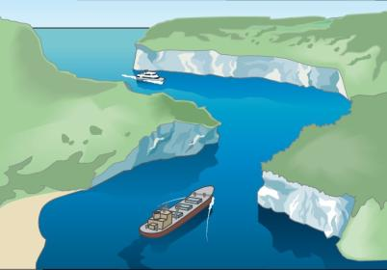
Warum AIS?
RADAR
AIS
AIS Grundlagen
-
+
Die beiden Schiffe haben aufgrund der geografischen Gegebenheiten kein „Radar Signal“
Mit AIS können sich die beiden Schiffe sicher erkennen und orten.

Slide 7
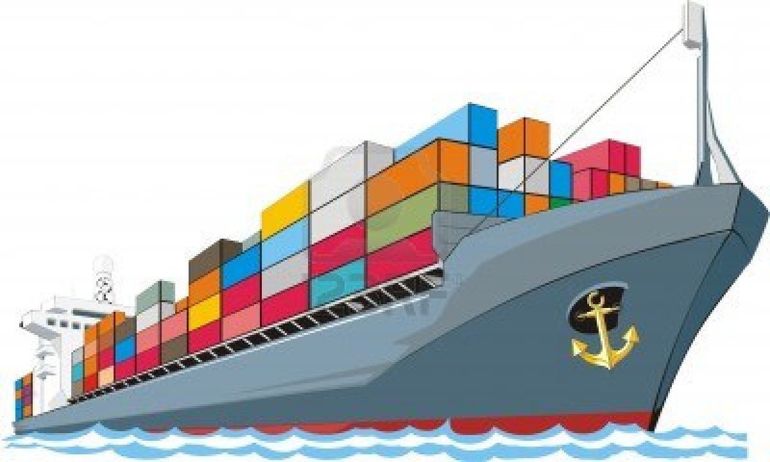
Wer braucht AIS?
AIS Klassen
Berufsschifffahrt
Class A
(EN61993-2: 2002)
Freizeitschifffahrt
Class B
(IEC 62287-1: 2017)
AIS Grundlagen

Slide 8
Wie funktioniert AIS?
Um sicher zu stellen, dass zwei AIS Sender nicht zur gleichen Zeit senden und damit ein Telegramm “überschreiben” wird, gibt es verschiedene Verfahren der Datenübermittlung für die Class A und Class B Transceiver.
AIS Kanal-Management
AIS Grundlagen
Class A
Übertragungsverfahren:
SOTDMA
Class B
Übertragungsverfahren:
SOTDMA oder CSTDMA
SOTDMA = „Self-Organized Time Division Multiple Access“
CSTDMA = „Carrier Sense Time Division Multiple Access“

